Slide 1
Литературная гостиная

Slide 2
«В красоте нужно жить, чтобы узнать ее».
Н. Бердяев

Slide 3
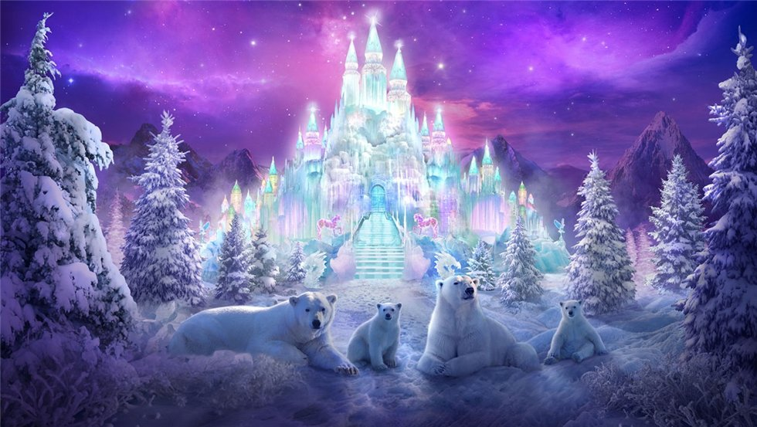

Slide 4
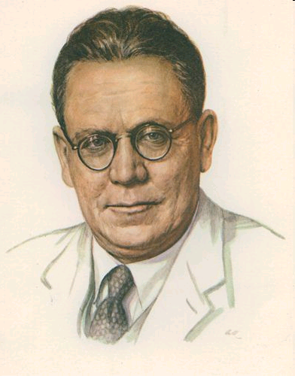

С. Я. Маршак

Slide 5
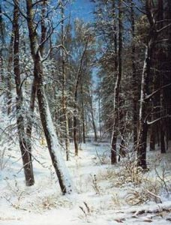
И. И. Шишкин «Зима в лесу» (Иней)

Slide 6
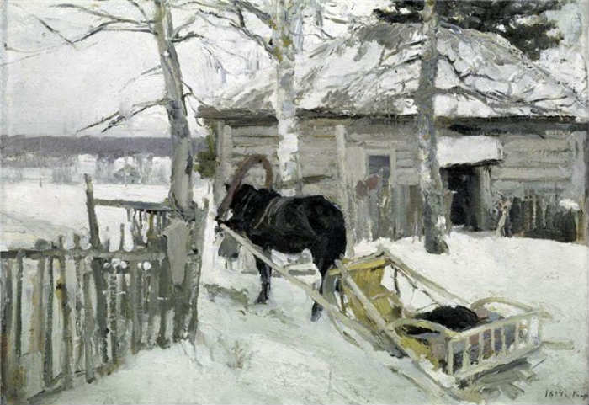
К. А. Коровин «Зимой»

Slide 7
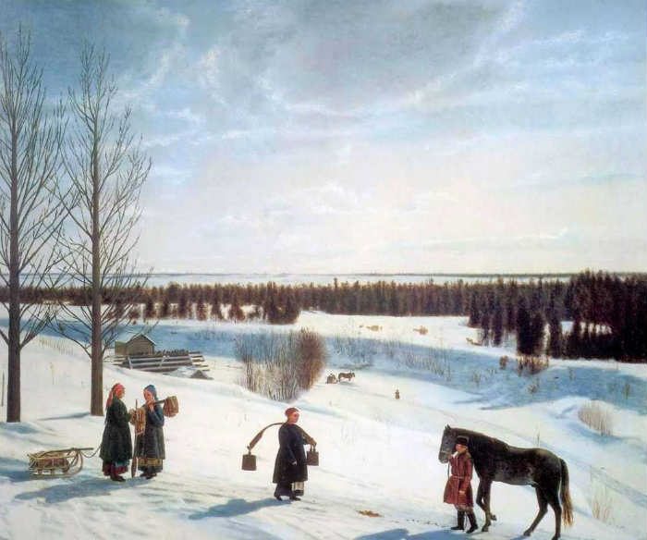
К. А. Коровин «Зимний пейзаж»

Slide 8
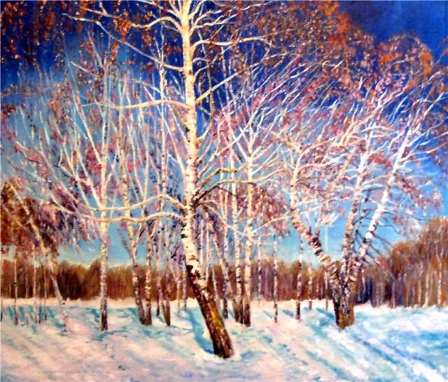
И. Грабарь «Февральская лазурь»

Slide 9
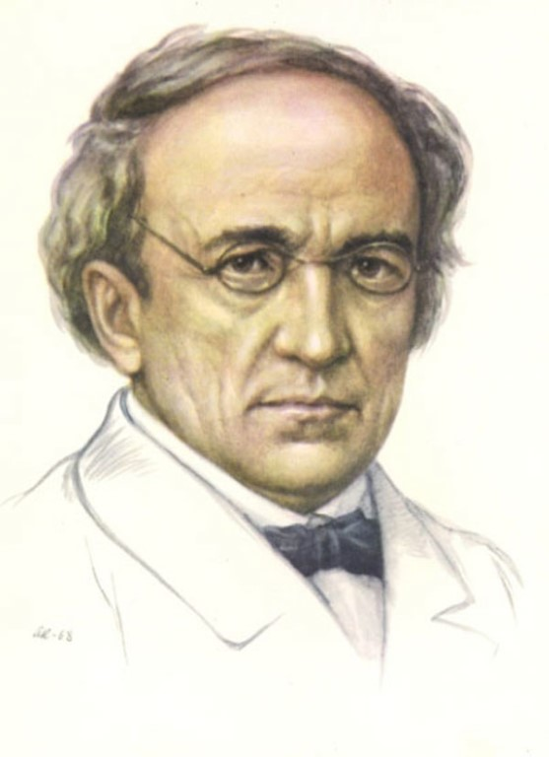
Ф. И. Тютчев

Slide 10
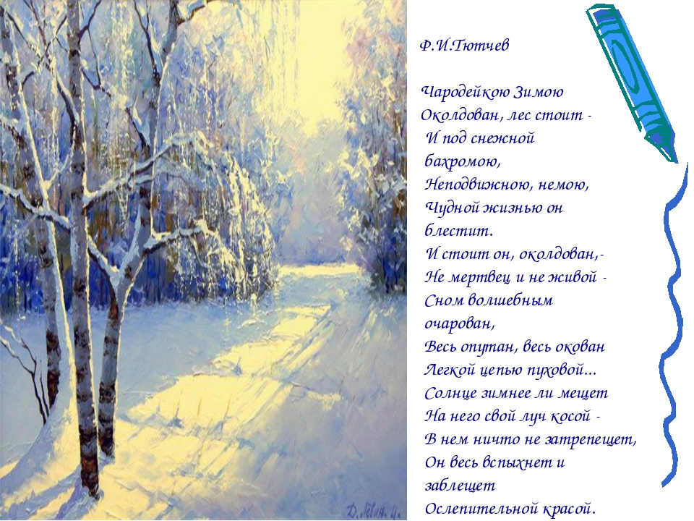

Slide 11
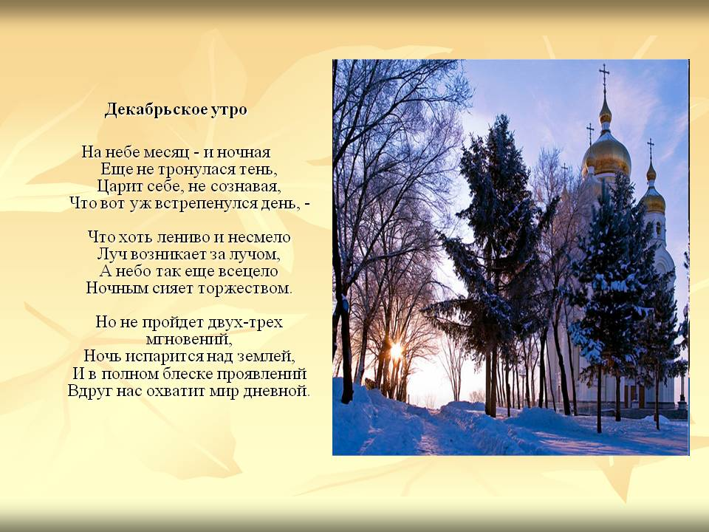

Slide 12
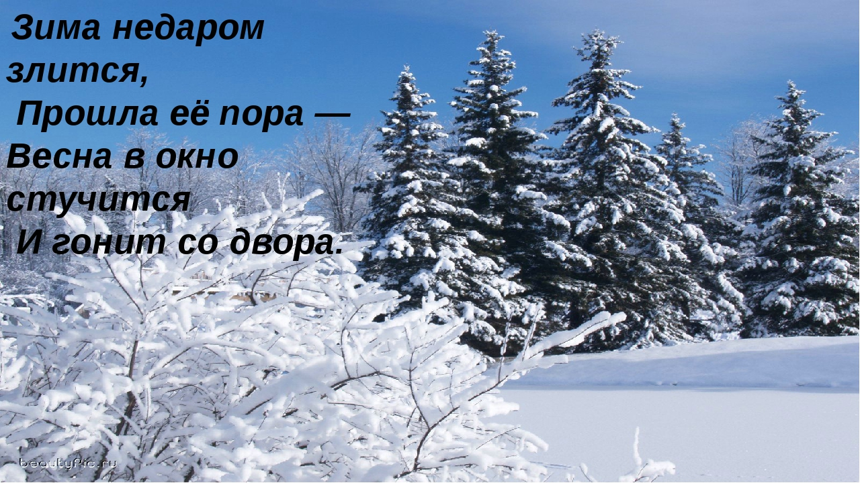

Slide 13
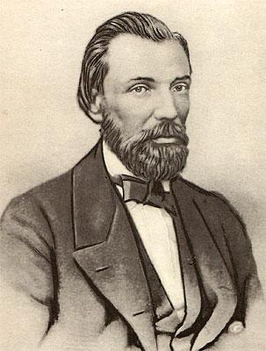
Иван Саввич Никитин

Slide 14


Slide 15
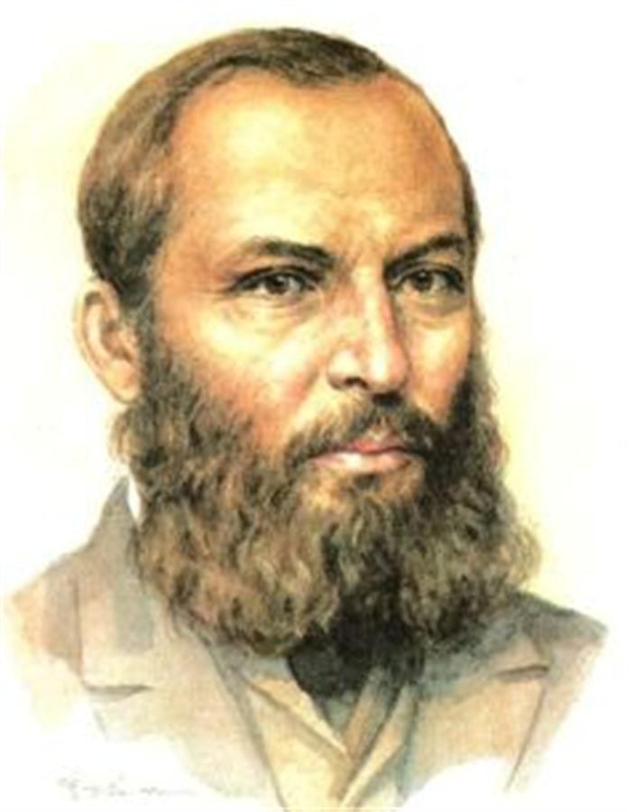
Афанасий Афанасьевич Фет

Slide 16


Slide 17
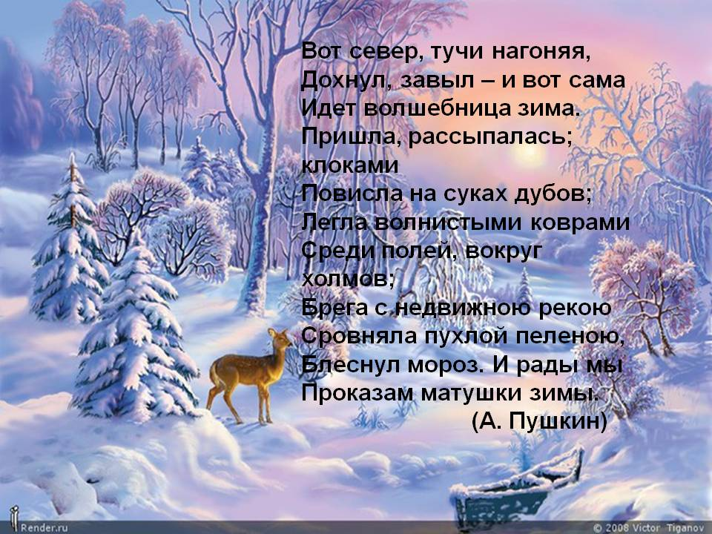

Slide 18
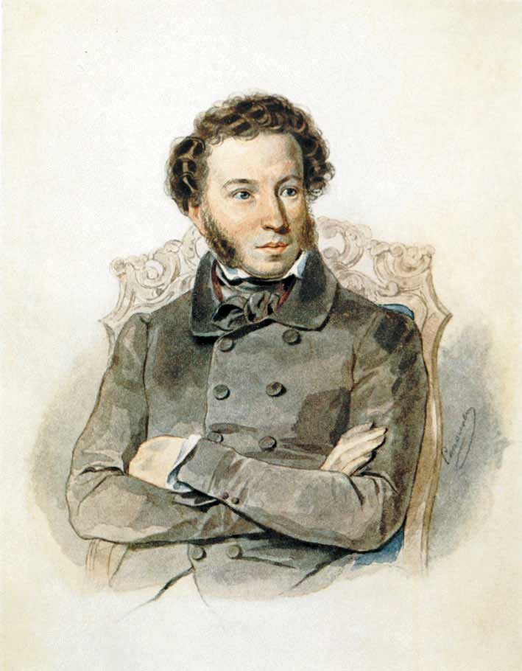
Александр Сергеевич Пушкин

Slide 19
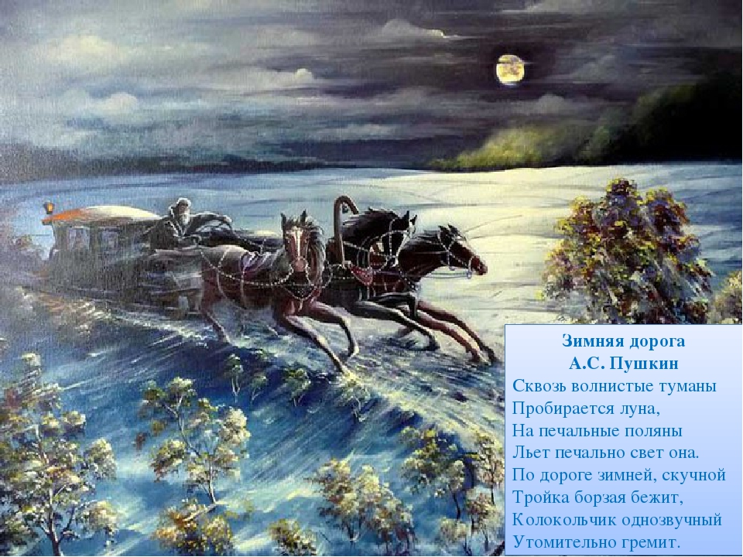

Slide 20


Slide 21


Slide 22

https://youtu.be/xeyTK155o6M

Slide 23
